Slide 1
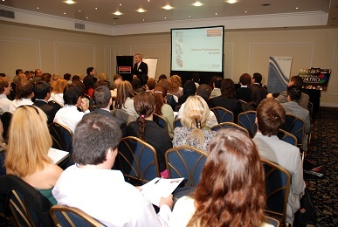


Bienvenidos
LIDERAZGO Y MOTIVACION
Mandos Medios y Management
El verdadero viaje del descubrimiento no consiste en explorar nuevos territorios sino en tener nuevos ojos
Marcel Proust
Excelencia en Acciones de Capacitación

Slide 2

Excelencia en Acciones de Capacitación
Lo que hagas cuando no debas hacerlo,
determinará lo que serás cuando ya no puedas evitarlo.
Thomas Jefferson
Si siempre haces lo que siempre hiciste, siempre obtendrás lo que siempre obtuviste.

Slide 3

La Responsabilidad de Retención Interna
Excelencia en Acciones de Capacitación
El 89% de los gerentes creen que la retención de los mejores empleados es una mera cuestión de dinero.
Culpan a las políticas organizacionales o a las escalas salariales.
Depende de Usted!!!
El 50% de la satisfacción de la vida laboral
está determinado por la relación con el jefe

Slide 4


Las Creencias
Excelencia en Acciones de Capacitación
Lo que usted crea de su gente determinará su manera de dirigirlos
“…Los empleados tardan pocas semanas en empezar a tratar a los Clientes como la compañía los trata a ellos…”
Sam Walton, el fundador de Wal-Mart

Slide 5


Satisfacción vs. Lealtad
Excelencia en Acciones de Capacitación
Alta
REHEN
FIEL
Lealtad
TERRORISTA
MERCENARIO
Baja
Baja
Alta
Satisfacción

Slide 6
Aclaremos las cosas…
Excelencia en Acciones de Capacitación
Líder
Inspira - Visión
Motivador
Da ganas - Influye
Coach
Forma - Moldea
Mentor
Guía - Otra visión
Delegador
Planifica - diagn.

Slide 7

Desarrollo de Competencias
Excelencia en Acciones de Capacitación
¿Qué he hecho para desarrollar la competencia de mi Personal?
Un Equipo crece cuando su gente crece
Un Equipo tiene éxito cuando su gente es exitosa

Slide 8
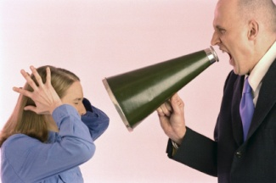
Excelencia en Acciones de Capacitación
¿Se imagina a un jardinero arrodillado en el suelo, gritando a las semillas "¡Crezcan!"?
“Avara ka d’avara”

Slide 9
Las Diferencias Generacionales
Excelencia en Acciones de Capacitación
Veteranos
1922 – 43
Boomers
1943-1960
Xers
1960 - 1980
Nexters
1980-1995
Patriotismo. La familia. La Gran depresión.
La segunda Guerra.
El auge de los sindicatos.
La prosperidad.
Los niños como centro de la escena
Vietnam, Guerra fría.
Liberación femenina.
La carrera espacial.
Pérdida del idealismo.
Especulación.
Nueva composición
familiar.
El sida. Los ordenadores.
La caída del Muro de
Berlín.
La biotecnología.
Violencia urbana.
Multiculturalismo.
Internet.
Los problemas ecológicos.
Hechos y
tendencias
Prácticos.
Dedicados en el trabajo.
Respetuosos de la autoridad.
Liderados por la jerarquía.
Sacrificados.
Detestan la vulgaridad.
Optimistas.
Eficientes en el trabajo.
Ambivalentes con la autoridad.
Liderados por el consenso.
Buscan la gratificación personal.
Detestan la incorrección política.
Escépticos.
Trabajan equilibradamente.
Ven la autoridad como inoportuna.
Liderados por la competencia.
Se rebelan ante los compromisos.
Detestan las frases hechas.
Esperanzados.
Determinados en los trabajos.
Corteses con la autoridad.
Liderados por el trabajo en equipo.
Se relacionan desde la inclusión.
Detestan la promiscuidad.
Cómo ven el mundo
Compran para que las cosas duren en el tiempo.
Hablan de marcas con solidez y respaldo.
“ lo de antes era mejor”
Espían el mundo digital
Compran en relación costo beneficio.
Buscan el impacto familiar
Saben esperar. Buscan condiciones favorables
A veces desconfían de lo que no entienden
Son exploradores digitales.
Enfoque pragmático
Tiene más variables para decidir. Mayor relación con la tecnología más que con las empresas.
Mas hedonistas.
Son migradores digitales
Muchos son nativos digitales.
Nacieron en épocas de open source.
Existen early testers
Gustan de versiones beta
“lo bueno esta por venir”
Cómo deciden sus compras

Slide 10
Escalera de la Inferencia
Excelencia en Acciones de Capacitación
"El conocimiento está formado por el 20% de lo que usted sabe, y el 80% de lo que usted infiere sobre lo que sabe."
Jim Rohn
¿Cuántas veces sacamos conclusiones a partir de una simple suposición?
¿Cuántas veces culpamos a alguien a partir de suponer lo que sucedió?
¿Cuántas veces nos enojamos con alguien sin chequear cuáles fueron los hechos?
¿Cuántas veces confundimos un hecho con una interpretación?
Valorar
Valorar a los demás y derivar el máximo provecho de esta diversidad en nuestras vidas.
Apreciar
Apreciar el hecho de que las personas sean diferentes a nosotros, valorando la complementariedad.
Respetar
Respetar diferencias sinceramente, aceptando que la gente no es como uno.
Inferir suele ser un proceso automático que solemos hacer los seres humanos sin darnos cuenta de las consecuencias que puede acarrearnos.
Algo sucede, lo explicamos y luego confundimos nuestra explicación con lo que ocurrió realmente.
Comprender
Comprender cómo y por qué la gente no es como nosotros. Entender y convivir con la diversidad.
Juzgar
Juzgamos a los demás de acuerdo nuestras propias creencias, referencias y valores. Proyectamos en otro aquello que nos identifica.

Slide 11
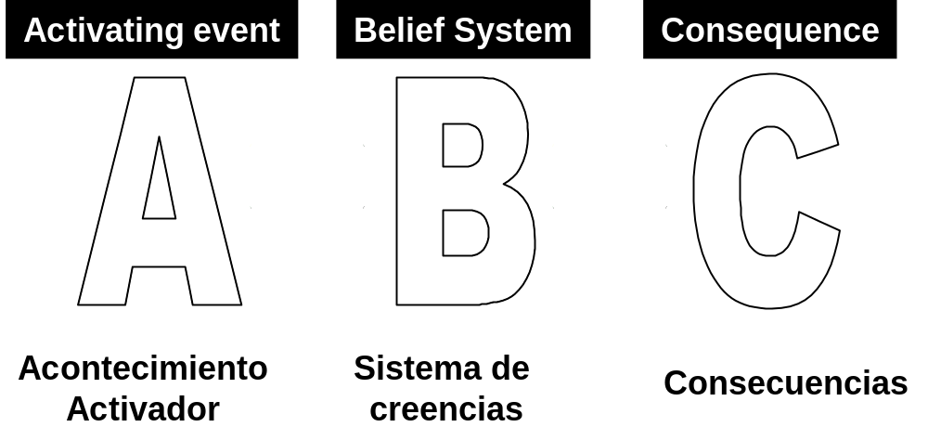
La Mediación Cognitiva
Excelencia en Acciones de Capacitación
Modelo de A. Ellis
Estimulo ►► Cognición►► Respuesta

Slide 12
Factores Motivacionales de Herzberg
Excelencia en Acciones de Capacitación
Desmotiva
Motiva
Logro
Reconocimiento
Trabajo en sí mismo
Responsabilidad
Promoción
Crecimiento
Org. De la Empresa
Supervisión
Rel. Con el Jefe
Condiciones de Trabajo
Salario

Slide 13

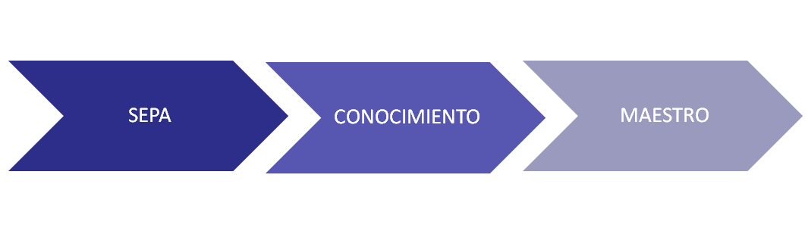


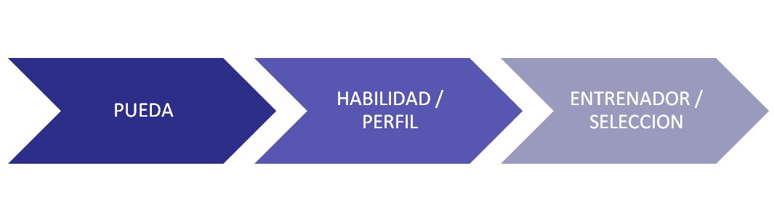
Estrategia Psico - Organizacional
Excelencia en Acciones de Capacitación
Se requiere que el Personal:
SEPA, QUIERA Y PUEDA HACERLO

Slide 14

Herramientas de Motivación
Excelencia en Acciones de Capacitación
Elogio verbal
Carta de elogio
Responsabilidad o autonomía
Transmitir comentarios positivos de la organización
Anuncio del logro en una reunión
  Permitir que presente resultados ante un nivel superior
  Posibilidad de elegir la tarea asignada
  Tarea novedosa o interesante
  Oportunidad de asistir a capacitaciones o reuniones
    Llamada de una persona muy importante
    Cena para todo el Equipo
    Cena con un alto Directivo
    Cena con su pareja
      Empleado del mes
      Logros presentados en la cartelera
      Nombrar los logros en una publicación interna
      Bonos de regalo
      Entradas a eventos especiales y entretenimiento

Slide 15
Modo de Cambio de Enfoque
Excelencia en Acciones de Capacitación
Algunas preguntas para plantearme…
¿Estoy cometiendo algún error?
(Generalizando, Rotulando o Adivinando el futuro)
¿Estoy demandando?
(Perfección, Justicia, Reconocimiento, Seguridad)
Demandar así…¿Cambia las cosas?
(¿Sirve?)
¿Es en realidad el mundo como yo pretendo?
(¿Me sirve pensar que esto es Terrible?)
¿Realmente No Puedo vivir con esto?
(¿O simplemente no me gusta?
¿Puedo pensar distinto?)
¿Qué pasaría si pienso distinto, de otra manera ?
(Mas realista o preferencial)

Slide 16
Nada Cambió…?
Excelencia en Acciones de Capacitación
Somos anteriores a las comidas congeladas y los cierres velcro.
Nacimos cuando no existían las tarjetas de crédito, las PC, los rayos láser y el microondas.
Nosotros primero nos casábamos y después nos íbamos a vivir juntos, y tener relaciones, era llevarse bien con otros.
Somos anteriores a los maridos amas de casa , carreras universitarias dobles, trabajos dobles, medicinas prepagas, geriátricos y terapias de grupo.
Ni imaginábamos un 2000 con yogures de fruta y varones con arito.
Dieta!!!, dietas hacían los enfermos.
Trucha era un pescado, un programa era un fato y la palabra software no existía.

Slide 17
Nada Cambió…?
Excelencia en Acciones de Capacitación
No había Mc Donald´s pero tenias el boliche de la esquina , el bife de vuelta y vuelta y el cortado del gallego del bar.
Por $0,25 te comías un flor de helado sin colorante y se andaba un largo trecho en colectivo.
Todavía se mandaban cartas y postales, nadie tenia un e-mail ni www o @ antes del nombre.
Fumar era hábito de hombre y moda de mujeres.
Ibas preso un mes por robar una gallina y al infierno por decir mentiras.
La yerba era para el mate, ravioles la pasta del domingo y las cacerolas nunca salían a la calle.
El único que “corría la coneja “ era el conejo, porque aquí no trabajaba el que no quería..

Slide 18
Nada Cambió…?
Excelencia en Acciones de Capacitación
Creo que somos las ultimas generaciones que creyeron que para tener un hijo hacía falta un marido.
A lo mejor, de los últimos que decíamos “te quiero vieja” antes de perderla.
…no se lo dijiste hoy, hacelo ahora.
Todavía estás a tiempo,
Y te está esperando…
Acaso eso no es Motivación?
¿Seguís pensando que nada cambió?

